Slide 1
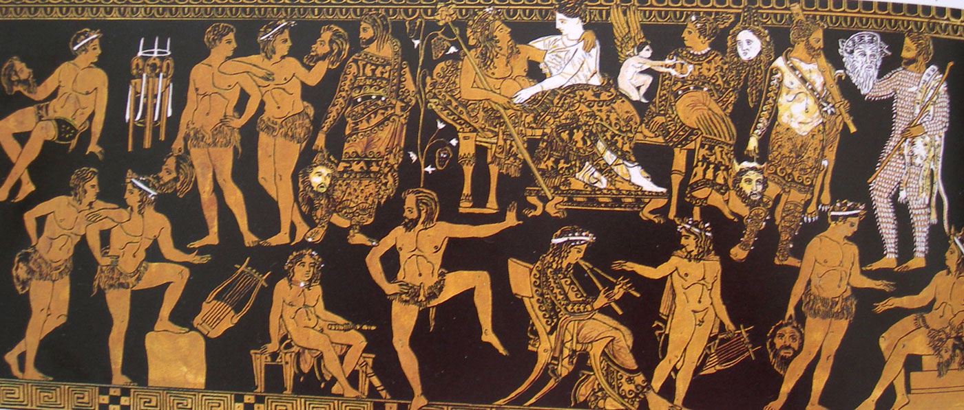
Música na Antiguidade Grega: um panorama
“ Sala de Ensaio’’ Cerâmica
Peça H3240, Museu de Nápolis.
Nataly Ianicelli Cruzeiro – FFLCH
nataly.cruzeiro@usp.br

Slide 2
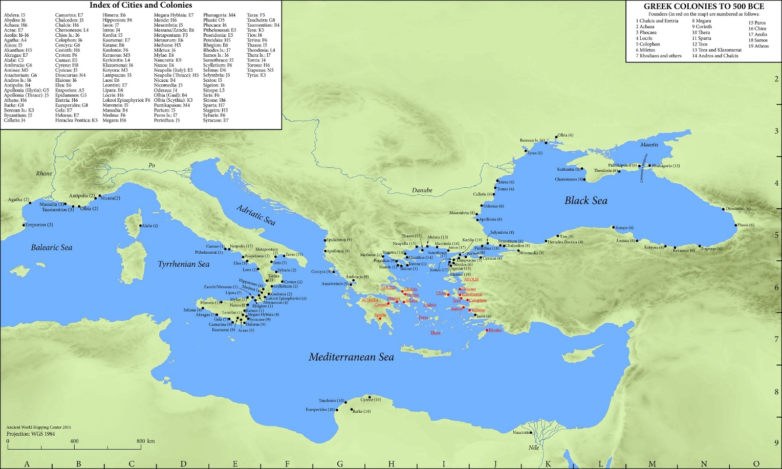

Slide 3
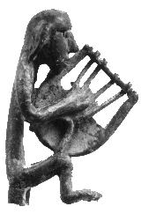
Período Arcaico: VIII – VI a.C.
A música é parte inerente das instituições morais, culturais e religiosas, tais como casamentos, funerais, banquetes, simpósios, rituais medicinais, competições poéticas e jogos, além de contextos bélicos e de culto aos deuses.
Principais poetas: Homero, Hesíodo, Álcman, Arquíloco, Safo, Alceu, Íbico e Estesícoro.
No âmbito cultural, todos os gêneros poéticos gregos são tradicionalmente acompanhados por música:
Gênero | Instrumento
Épica | Forminx ou lira
Mélica | Lira ou bárbito
Elegia | Aulos
Jâmbica | Instrumentos relacionados ao dionisíaco (Percussão, aulos, bárbito)
Hinos | Variável
“Aedo cego”, bronze.
Creta, Museu de Heraklion.
900-800 a.C.

Slide 4
Tal como Platão explica no livro III de A República, a melodia era subordinada à poesia :
“A melodia é composta de três elementos: as palavras, a harmonia e o ritmo” (398d)
“O ritmo e a harmonia acompanham a palavra, como se disse há pouco, e não a palavra a estes.” (400d)
As melodias do Período Arcaico eram mais simples e realizadas por uma gama menor de instrumentos.
Os instrumentos reproduziam aquilo que era cantado em oitava (acima ou abaixo) ou uníssono com poucas variações rítmicas e melódicas.
Predominância do gênero diatônico.

Slide 5
Hipótese interpretativa de poesia épica
Homero (ca. VIII a.C.) - Odisseia, canto 8, vv. 267-273 (Canto de Demódoco sobre os amores de Ares e Afrodite)
Reconstrução feita por Stefan Hagel (Austrian Academy of Sciences)
Instrumento: forminx de 4 cordas
Texto original αὐτὰρ ὁ φορμίζων ἀνεβάλλετο [καλὸν ἀείδειν ἀμφ᾽ Ἄρεος φιλότητος εὐστεφάνο [υ τ᾽ Ἀφροδίτης, ὡς τὰ πρῶτα μίγησαν ἐν Ἡφαίστο [ιο δόμοισι λάθρῃ, πολλὰ δ᾽ ἔδωκε, λέχος δ᾽ ᾔ [σχυνε καὶ εὐνὴν Ἡφαίστοιο ἄνακτος. ἄφαρ δέ οἱ ἄ[γγελος ἦλθεν Ἥλιος, ὅ σφ᾽ ἐνόησε μιγαζομένου [ς φιλότητι. Ἥφαιστος δ' ὡς οὖν θυμαλγέα [μῦθον ἄκουσε, βῆ ῥ' ἴμεν ἐς χαλκεῶνα, κακὰ [φρεσὶ βυσσοδομεύων· | Tradução “Então, o tocador de forminx pôs-se a cantar belamente o amor de Ares e de Afrodite de bela coroa. Cantou primeiro como fizeram amor na casa de Hefesto às escondidas. E Ele (Ares) presenteou-a com muitas coisas, desonrando a cama e os lençóis do rei Hefesto. Porém, logo um mensageiro veio ter com ele (Hefesto) – era Hélio, que sabia da relação amorosa. E quando Hefesto escutou a história que lhe machucou o coração, partiu para forjaria de bronze, remoendo coisas terríveis em seu âmago” | Disposição métrica Hexâmetro datílico — u u | — u u | — u u | — u u | — u u | — X q ee | q ee | q ee | q ee | q ee | q eX Há possibilidade de subdivisão nos primeiros cinco pés.

Slide 6
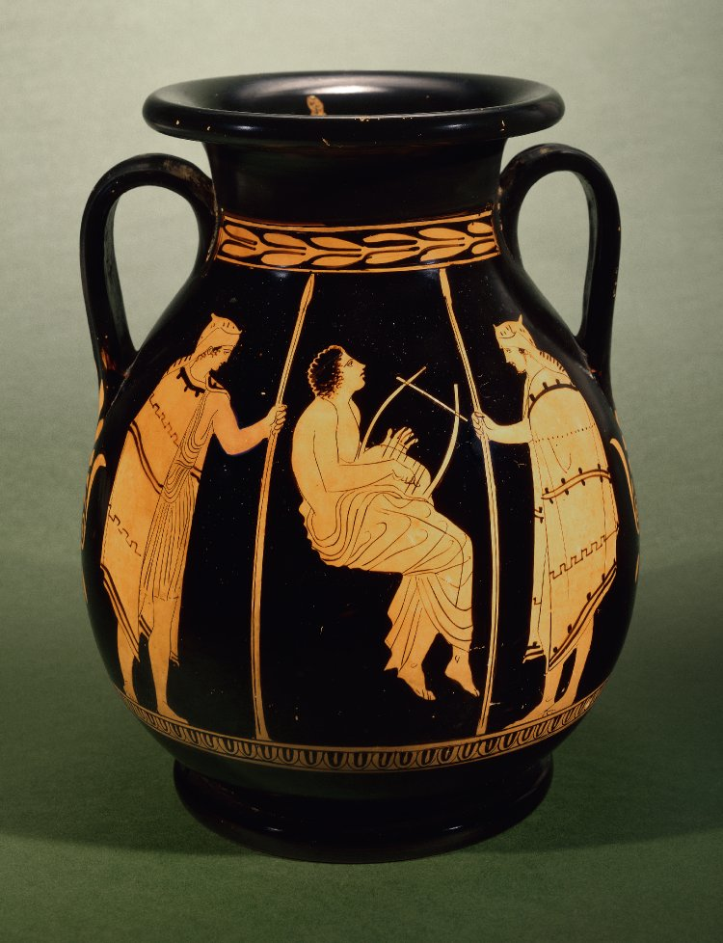
Período Clássico: V-III a.C.
VI-V a.C.
A partir do século V a.C., a Atenas se torna o polo cultural da Grécia, recebendo os festivais religiosos, os Jogos Olímpicos e o teatro.
Modificação de instrumentos antigos e aparição de novos.
Desenvolvimento da técnica solística através de competições em nível privado (simpósios) e público (festivais).
Apreciação do virtuosismo: culto de Orfeu, figura mítica que teria atingido a perfeição ao tocar lira.
Principais poetas: Baquílides, Píndaro.
Tragediógrafos: Ésquilo, Sófocles e Eurípides.
“Orfeu entre os frígios”
E390
ca. 430 a.C.
British Museum

Slide 7
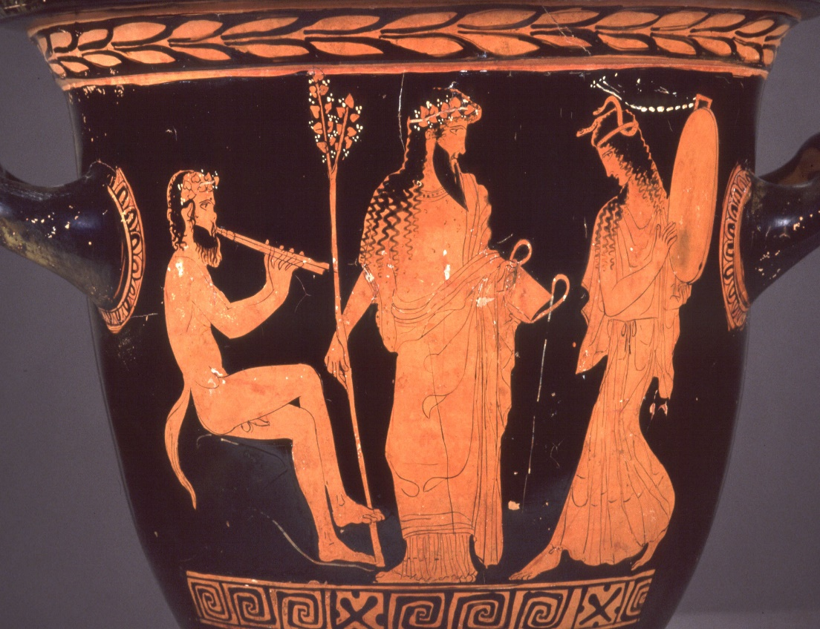
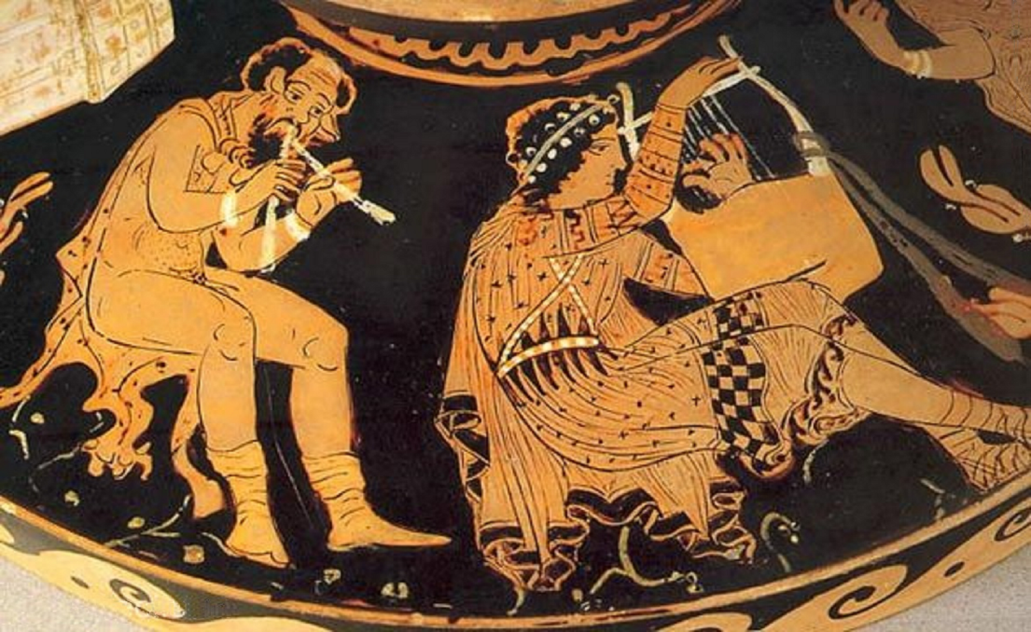
A música em Atenas: a Nova Música (ca. 450 a.C.)
Estilos musicais principais: ditirambo, nomos citaródico e coros trágicos.
Melanípides, Frínis, Timoteu, Prônomo, Eurípides, Laso e Epígono estão relacionados ao movimento da Nova Música.
Timoteu, Fr. 20 (PMG 796):
οὐκ ἀείδω τὰ παλαιά, καινὰ γὰρ ἀμὰ κρείσσω· νέος ὁ Ζεὺς βασιλεύει, τὸ πάλαι δ' ἦν Κρόνος ἄρχων· ἀπίτω Μοῦσα παλαιά. | Não canto as músicas antigas, pois as novas são melhores. Um novo Zeus reina. Antigamente, era Crono que governava. Que a Musa antiga se vá!

Slide 8
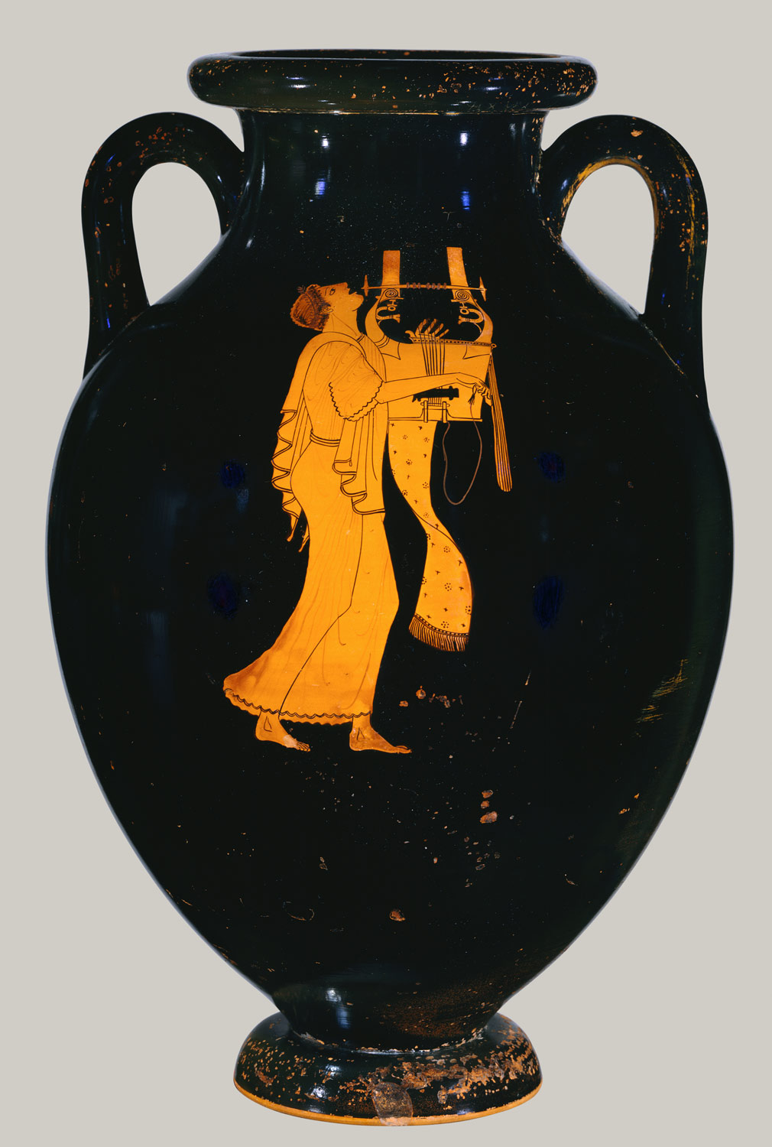
Inovações estilísticas
Poikilia: variedade na música.
Utilização dos gêneros cromático e enarmônico.
Modulação: melodias com mais de um gênero e mais de um ritmo.
Canto melismático e ornamentado.
Policordia.
Desenvolvimento de novas técnicas de afinação.
Heterofonia: melodia com sons em diferentes intervalos.
Polyphonia: mais de uma voz, mais de um instrumento.
Melodias mais complexas e independentes da palavra.
Utilização de harmoniai frígias e lídias e do aulos.
Citarodo
ca. 490 a.C.
Metropolitan Museum of Art

Slide 9
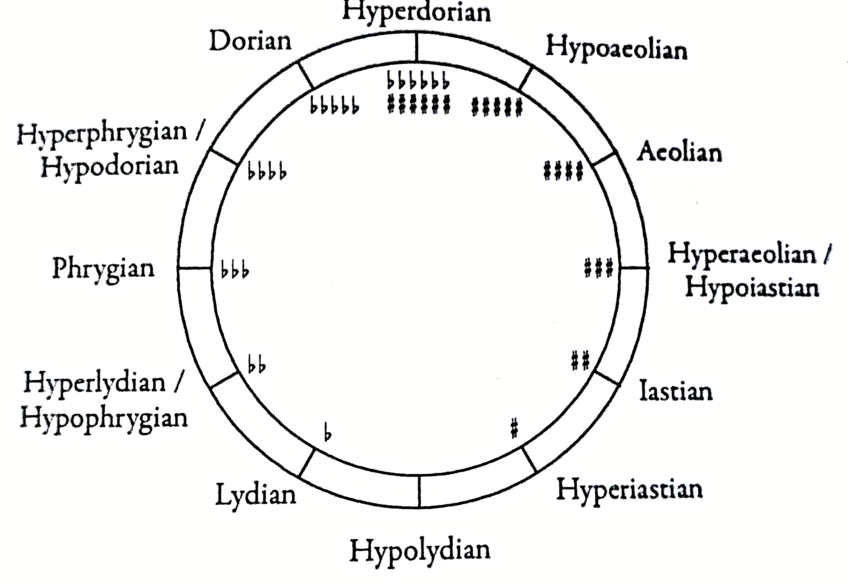
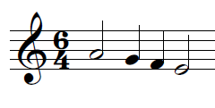
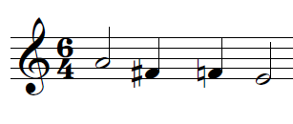
Os tónoi (“tonalidades”) e os gêneros
Hagel, 2009:25
Gêneros de acordo com os tetracordes aristoxênicos (El. Harm. I, 20)
Diatônico
Cromático
Enarmônico

Slide 10
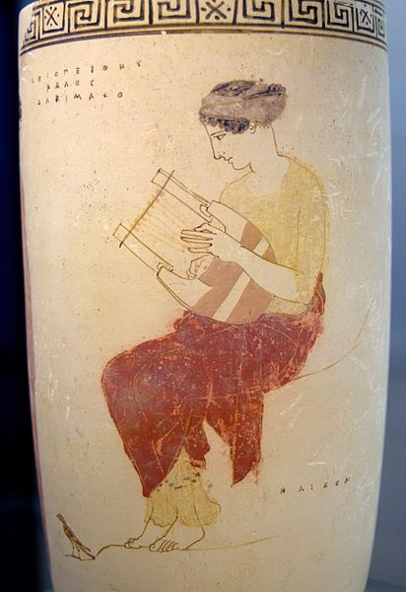
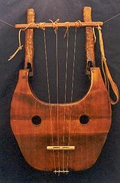
Alguns instrumentos musicais Classificação de Mathiesen (1999: 159-286)
Associado à poesia épica.
Possuía 4 cordas no Período Arcaico.
É associado ao deus Apolo. Por isso, o instrumento também é conhecido como “lira de Apolo”.
A palavra “forminx”, no entanto, designa também liras de 4 ou 7 cordas e o verbo “phormizein”, designa o ato de tocar forminx ou lira.
Forminx
“Uma musa tocando forminx”
Peça 80
ca. 440-430 a.C.
Shoen Collection

Slide 11
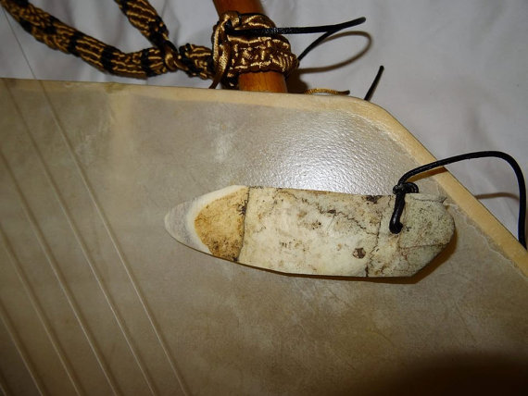
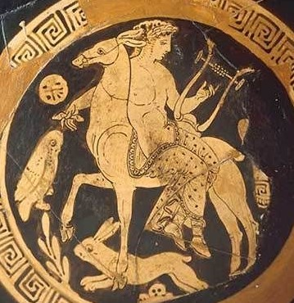
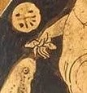
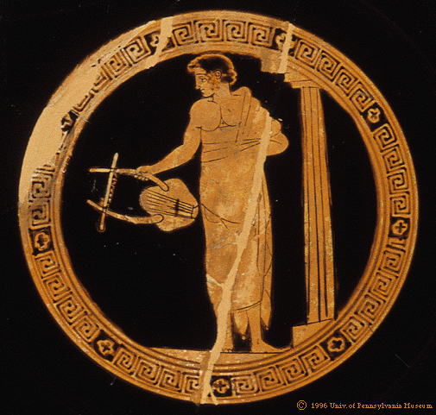
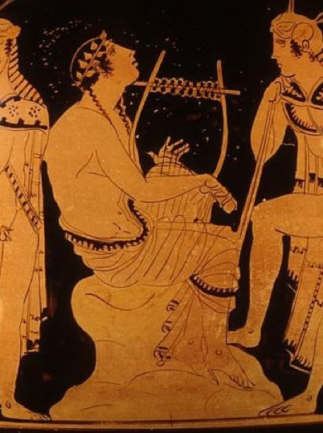
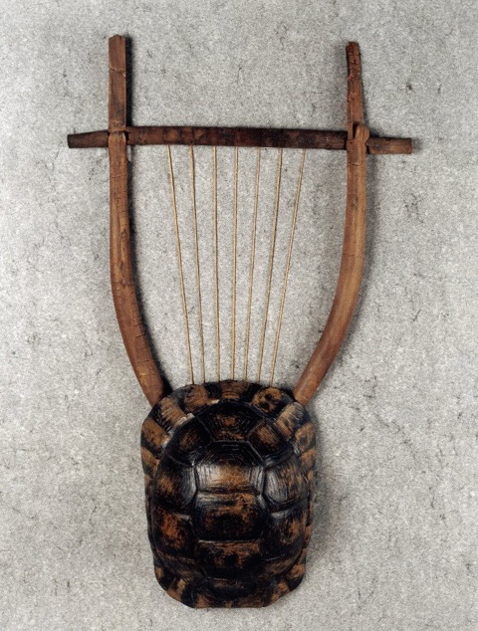
Liras chelys
Entre os séculos VIII e VII a.C, as liras podiam ter entre 4 e 6 cordas. Após esse período, passaram a ter entre 7 e 11 cordas.
Inicialmente, não possuíam kéllopes (cravelhas) e eram dedilhadas, posteriormente receberam cravelhas e eram tocadas com plectro.
Lira “chelys”, descrita no Hino Homérico a Hermes (vv. 41-56)
“Músico de simpósio”
ca. ?
Museu de Penn

Slide 12
Sistema de afinação das liras (descrito no Manual de Harmonia de Nicômaco de Gerasa, ca. 100-150 d.C.)
As liras de 7 cordas eram afinadas de modo que formassem dois tetracordes conjuntivos, isto é, que compartilhassem a mesma nota nota de transição entre os dois tetracordes:
Modelo de escala perfeita maior (pitches relativos)
Néte | D’
Paranete | C’
Paramese | Bb’
Mése | A’
Licano | G’
Parípate | F’
Hípate | E’
4º
4º

Slide 13
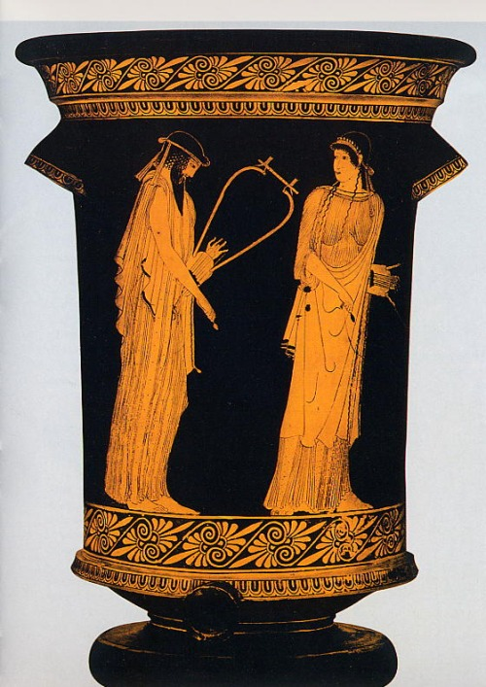
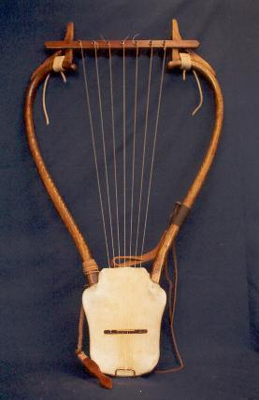
Bárbito
O bárbito está associado à poesia mélica, especialmente à poesia eólica de Safo e Alceu.
Os bárbitos possuíam 7 cordas, embora haja variações com 5 e 6 cordas.
Não possuíam kéllopes para afinação, mas eram tocadas com plectro.
Era uma espécie de “lira tenor”, sendo afinada uma oitava abaixo da lira chelys.
O instrumento é associado ao deus Dioniso.
"Safo e Alceu"
Peça 2416
ca. 470 a.C.
Museu de Agrigento

Slide 14
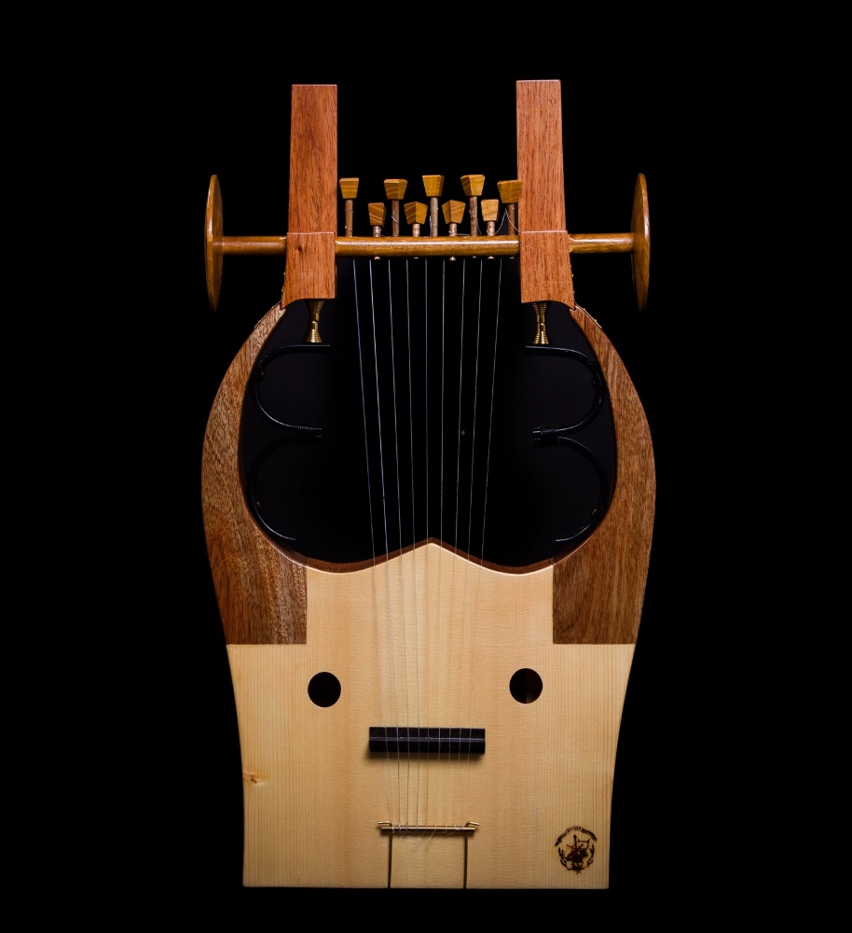
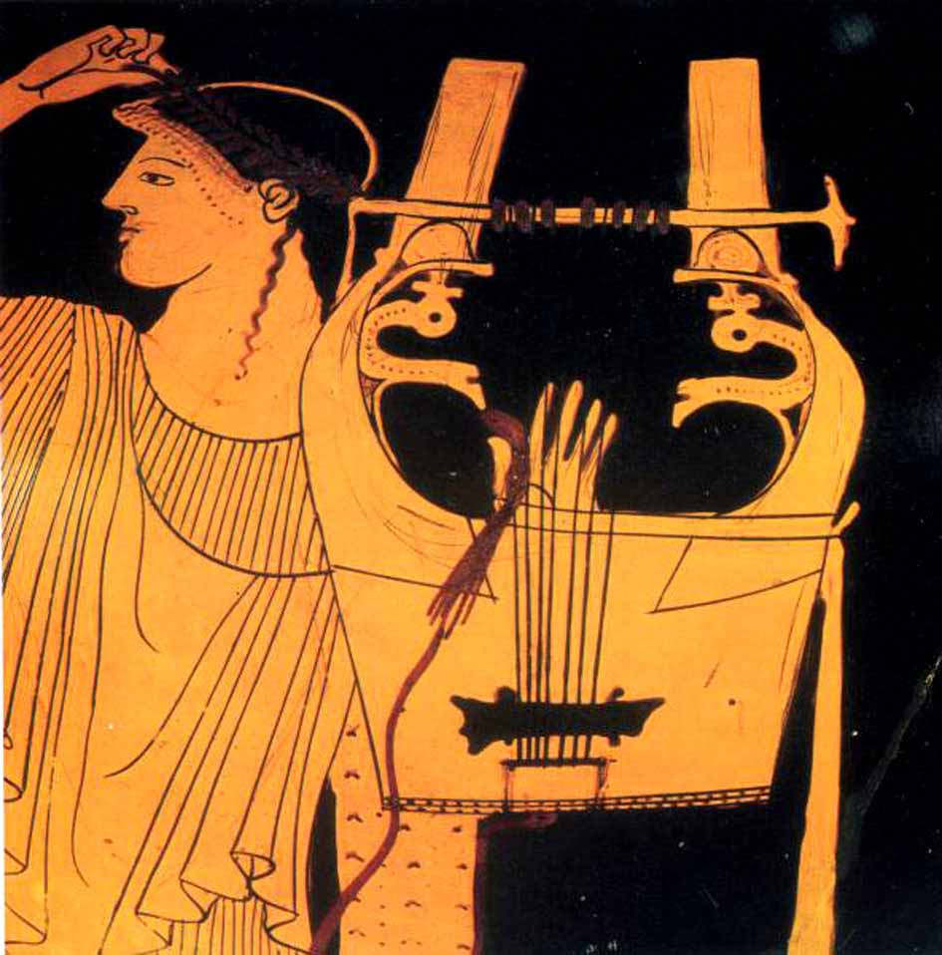
Cítara grega (khitára)
Possuíam geralmente 9 cordas.
Eram tocadas com plectro, dedilhada ou “pizzicato”.
As cordas eram passíveis de vibratos e bends, além de possuírem chaves que mudavam rapidamente a afinação durante a performance.
As cítaras se tornaram muito populares após o século V a.C.
Eram associadas ao virtuosismo, o que proporcionou muitas competições públicas entre instrumentistas, bem como o desenvolvimento de novas técnicas ao tocar.

Slide 15
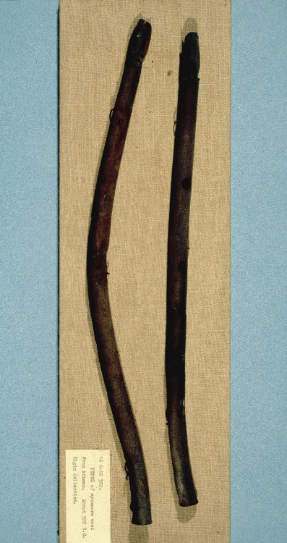
Aulos: evidências arqueológicas
“Aulos de Posidônia”
ca. 408 a.C.
Feito com osso (tíbia) de cervo
Escavado em Pesto, Itália.
“Aulos”
G69
British Museum
Escavado em Atenas
“Aulos do Louvre”
E10962
Museu do Louvre
Escavado no Egito

Slide 16
O aulos é um instrumento formado por dois tubos de madeira (ou osso) paralelos, equipados com boquilha e palheta dupla.
Foi o instrumento de maior popularidade durante o séc. V a.C. Ainda mais que a cítara, o instrumento estava associado ao virtuosismo e às competições.
Era preferido por conta do efeito que produzia nos ouvintes com seu som estridente e contagiante. Além disso, o volume do instrumento era propício para apresentações em locais abertos.
Munch 2646
ca. 480 a.C.
Museu de Munique

Slide 17
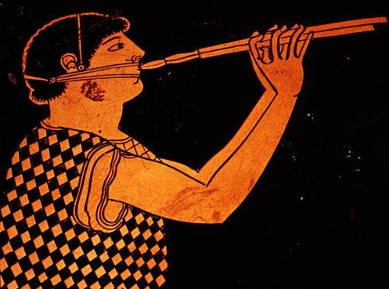
No século IV-III a.C., o aulos foi muito criticado por Platão e Aristóteles, sobretudo pela deformação que produzia no rosto quando tocado e pela corrupção moral que seu som poderia produzir nos ouvintes.
Para Aristóxeno, estudar harmonia a partir do aulos incorreria ao erro, uma vez que o instrumento possuía “muitos sons” e afinação instável.
No Fr. 101, Aristóxeno classifica que há cinco tipos de aulos: o partênio, o infantil, o citaródico, o perfeito e o super-perfeito, os quais corresponderiam às tessituras soprano, contralto, tenor, barítono e baixo.
Forbeia.
ca. 480 a.C.
British Museum

Slide 18
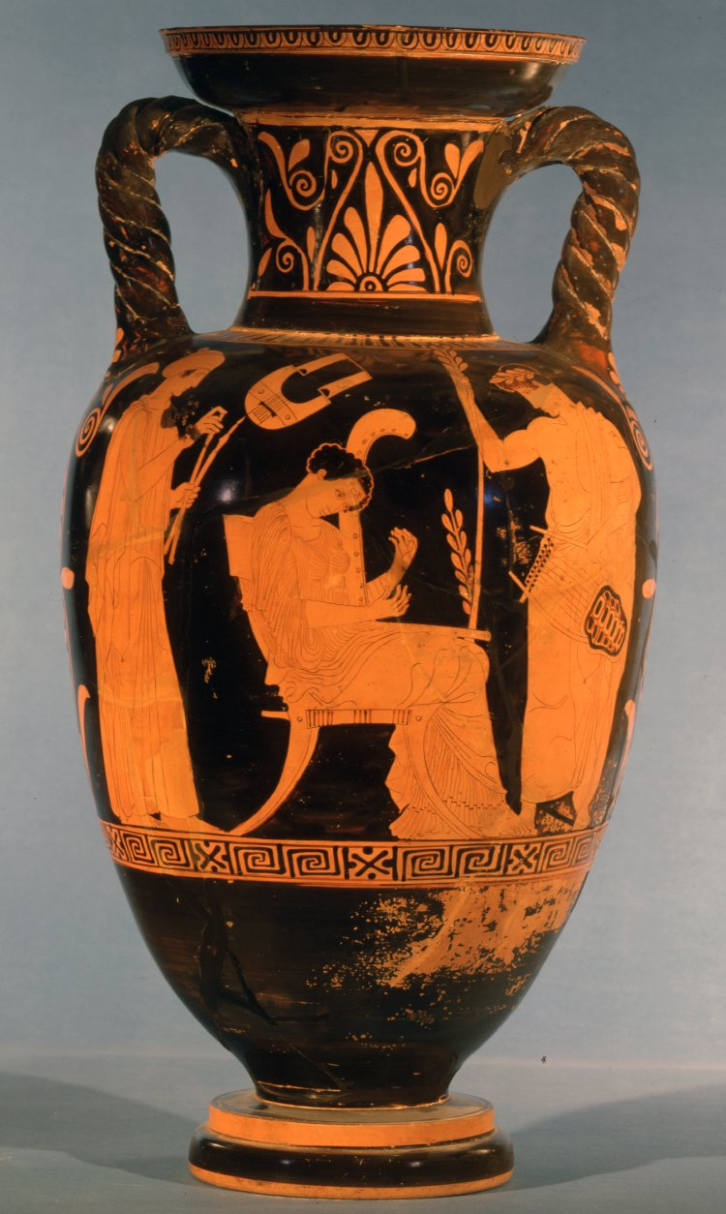
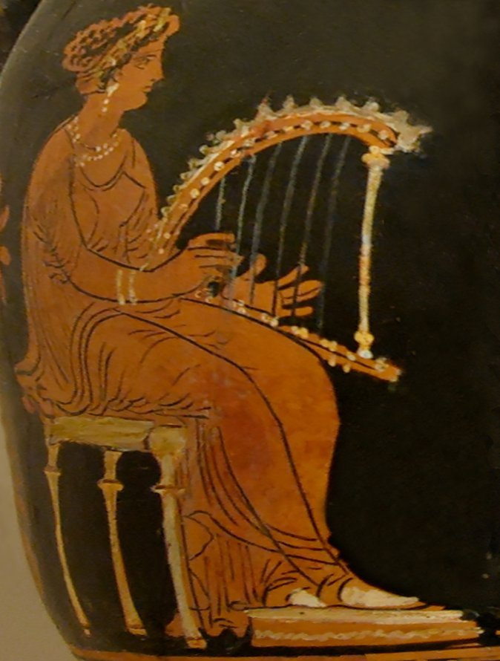
Harpas
As cordas são dedilhadas sem plectro.
Esses instrumentos eram considerados “estrangeiros” pelos atenienses.
São tocados majoritariamente por mulheres.
Os outros tipos de harpa, como epigoneio, psalterion e sambuke, eram considerados instrumentos “populares”, isto é, não participavam dos festivais e competições.
Harpa “trígono”
ca. 320 a.C.
British Museum
Terpsicore tocando epigoneio
ca. ?
British Museum

Slide 19
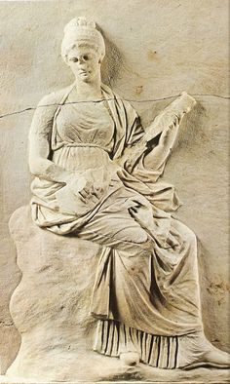
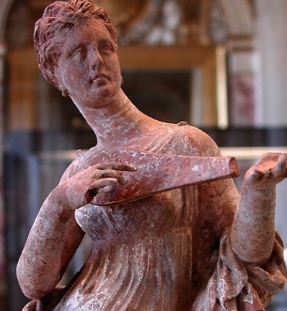
Pandouris
Parecido com um alaúde, há poucas fontes iconográficas sobre o pandouris.
É um instrumento de origem assíria e possuía 3 cordas. Mais tarde, os gregos adicionaram uma quarta corda, criando um novo instrumento chamado “skindapsos” (Cf. Ateneu, Deip. 4.78).
Peça CA574
ca. 400 a.C.
Louvre
Peça 216
ca. 350 a.C.
Escavado em Mantineia
Museu de Atenas

Slide 20
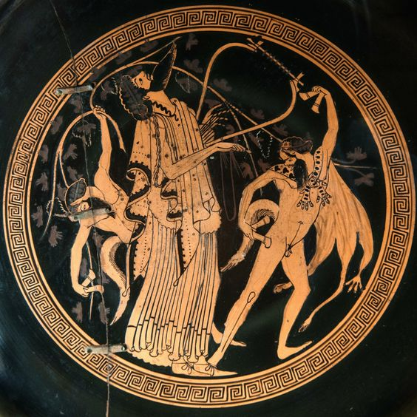
Percussão
Os instrumentos de percussão estão associados ao culto de Dioniso.
São considerados instrumentos orientais.
Eram utilizados também para marcar o tempo da dança e o metro da poesia.
Crôtala
ca. 500-450 a.C.
Desconhecida.
Tímpano
ca. 420 a.C.
Museu Nacional Arqueológico, Nápolis.

Slide 21
Filosofia e a teorização musical
Escritos técnicos sobre acústica e harmonia.
A partir de meados do século V a.C., a harmonia foi objeto de muitas especulações realizadas por pensadores como Pitágoras, seus discípulos e Árquitas de Tarento.
Nesse período, a música teórica (harmonia) era uma disciplina subordinada à aritmética e seu estudo se dava no campo dos números (ratios de intervalos, proporções) e da física (acústica).
Os pitagóricos buscavam a correlação entre os números e o cosmos. As notas musicais, as ratios dos intervalos e organização harmônica na melodia deveriam refletir uma ordem presente no universo.
Apenas com Aristóxeno (III a.C.), a harmonia é emancipada como uma ciência (epistemé) independente, através da qual é possível especular (theorein).
Ao se distanciar da observação aritmética da música, Aristóxeno funda os princípios dessa ciência exclusivamente a partir da percepção (aisthésis), combinando abordagens advindas do método científico aristotélico à geometria empirista e à prática musical.

Slide 22
“Correntes de pensamento”
Pitagórica Hipaso (V a.C.) Filolau (IV a.C) Arquitas de Tarento (IV a.C.) Ps. Aristóteles (Problemata), (III a.C.?) Nicômaco de Gerasa (II d.C.) Theon de Esmirna (II d.C.) Cláudio Ptolomeu (II d.C.) Porfírio (III d.C.) Aristides Quintiliano (III – IV d.C.) Báquio de Gerona (IV ou V d.C.) Alípio (IV ou V d.C.) Boécio (V – VI d.C.) | Empírica Eratocles (VI a.C.?) Laso de Hermíone (VI a.C.) Epígono (VI a.C.) | Teoria ética/filosófica Damon (V a.C.) Platão (IV a.C.) Aristóteles (III a.C.) Filodemo de Gadara (I a.C.) Plutarco (I d.C.) Sexto Empírico (II-III d.C.) | Aristoxênica Aristóxeno (III a.C.) Teofrasto (III a.C.) Cleônides (II d.C.) Gaudêncio (III ou IV d.C.)

Slide 23
Mousiké: “arte das musas”
Poesia
Palavras e métrica
Dança
Ritmo e movimento
Melodia (mélos)
Ritmo e harmonia
A harmonia (harmoniké) se torna a ciência musical por excelência. Nela, estuda-se tudo o aquilo que concerne à teoria das escalas (systema) e dos tónoi (afinações ou tonalidades) (Aristox, El.Harm. I, I). Além disso, inclui-se nessa ciência as harmoníai (“modos”), os intervalos, as notas, os gêneros, a modulação e a composição de melodias.

Slide 24
Tratados de teoria musical
Cerca de 13 tratados sobre música restaram para a posterioridade. Grande parte deles, no entanto, encontra-se em estado fragmentário ou com problemas de transmissão, datação e autoria.
Os tratados gregos foram produzidos entre os séculos III a.C. e V d.C.
Há tratados escritos no período bizantino cujo conteúdo pode considerado como teoria antiga, como a coleção Anônimo de Bellerman e a Harmonica de Manuel Bryennius.
Os tratados estão catalogados a partir dos códices em Mathiesen (1988):
299 códices datando dos séculos XI a XVII.
Papiros escavados entre os séculos XVIII e XX.

Slide 25
Notação e fragmentos
Há notação musical na Grécia desde o século III a.C em, pelo menos, três sistemas:
Diagramas de intervalos: compressão de intervalos a cada ¼ de tom em uma linha reta, muito utilizado pelos harmonistas empíricos.
Alfabética: sistema de letras e/ou símbolos para a notação dos sons vocais e instrumentais.
Solmização: sílabas e letras que correspondiam a sons musicais.
Até hoje, a interpretação dos signos da notação alfabética é debatida entre os estudiosos, sobretudo porque os símbolos advêm de uma fonte muito tardia, o tratado fragmentário “Introdução à música”, atribuído a Alípio (ca. IV-V d.).

Slide 26
Diagramas de compressão (katapiknosis diagrammata)
Aristóxeno, Livro I dos Elementos de Harmonia:
“Deve-se falar sobre a afinidade entre as escalas, as regiões da voz e as tonalidades, observando não a compressão, como fez os harmonistas, mas a melodia que ocorre entre uma escala e outra, pelas quais, estabelecidas as escalas, a melodia é executada em conjunto com outras, de acordo com algumas tonalidades.”
O processo consiste em situar as sete harmoniai em uma linha reta de modo a dispor notas a cada ¼ de tom (o menor intervalo da escala grega, a “diése”).
A função primordial dos diagramas era a quantificação geométrica de intervalos, em oposição à quantificação aritmética. No entanto, eles poderiam também ter sido utilizados como uma forma rudimentar de notação musical, provavelmente mais difundida entre os músicos teóricos.

Slide 27
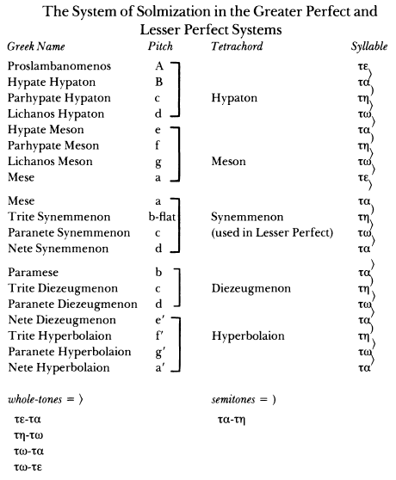
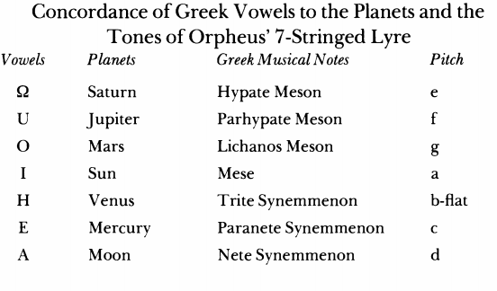
Solmização
A tabela I foi descrita por Nicômaco de Gerasa no Manual de Harmonia, ao passo que a tabela II foi descrita por Aristides Quintiliano em Sobre a Música.
Provavelmente, esse tipo de notação era utilizado por razões propedêuticas.
Touliatos, 1989:236

Slide 28
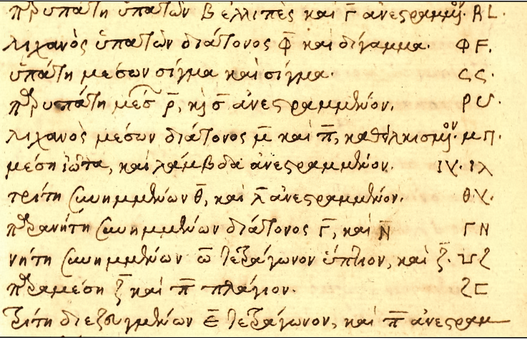
Notação alipiana vocal e instrumental: letras e símbolos
Ms. 19353, século XVI.
British Museum.
“Introdução à Música”, de Alípio.

Slide 29
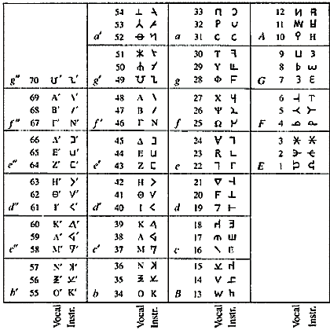
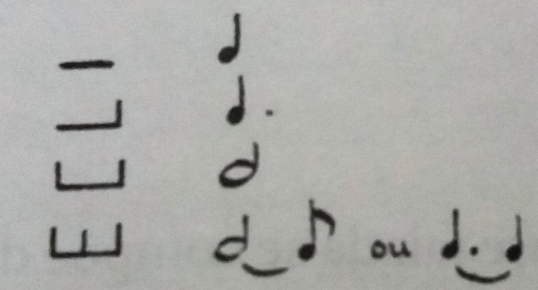
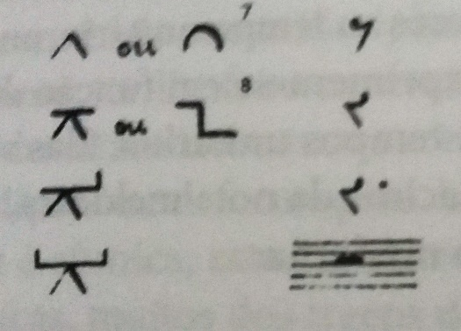
A notação é predominantemente alfabética.
O sistema de notação era difundido entre músicos profissionais, como competidores e acompanhadores de coros.
1 representa a altura mais aguda e 70 a mais grave
As 70 alturas representam, grosso modo, as 3 oitavas alcançadas pela voz e pelos instrumentos gregos, tal como define Aristóxeno.
Há, ainda, a notação rítmica:
Descrição em Anônimo de Bellerman
Interpretação de West, 1992:256

Slide 30
Fragmentos com notação musical
Além do tratado alipiano, alguns fragmentos com notação musical estão preservados, datando do Período Helenístico ou da Era Cristã.
Os fragmentos foram catalogados, editados e transcritos por West, M. & Pöhlmann, E. (2001)
Tipos de fontes:
- Epigráficas
- Papiráceas

Slide 31
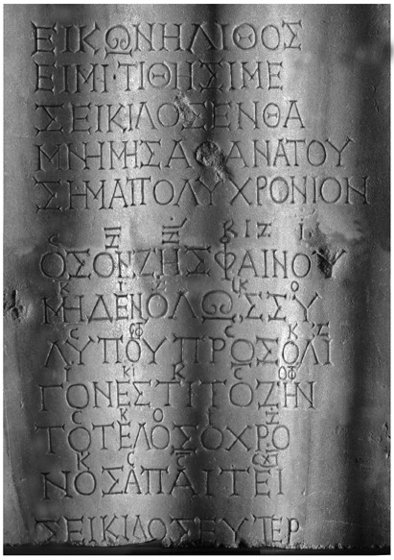
Epigráficos
Epitáfio de Seikilos (I a.C./I d.C.?)
Tradução
“Enquanto estás vivendo, brilha!
Não tenha nenhum motivo para dor,
pois a vida é curta e
o tempo necessita de um fim.”

Slide 32
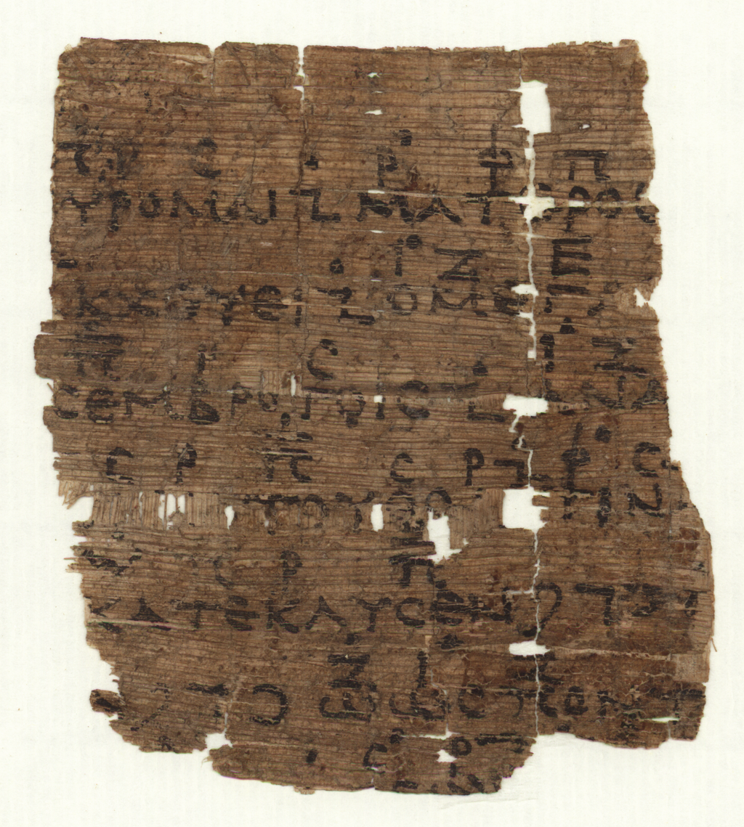
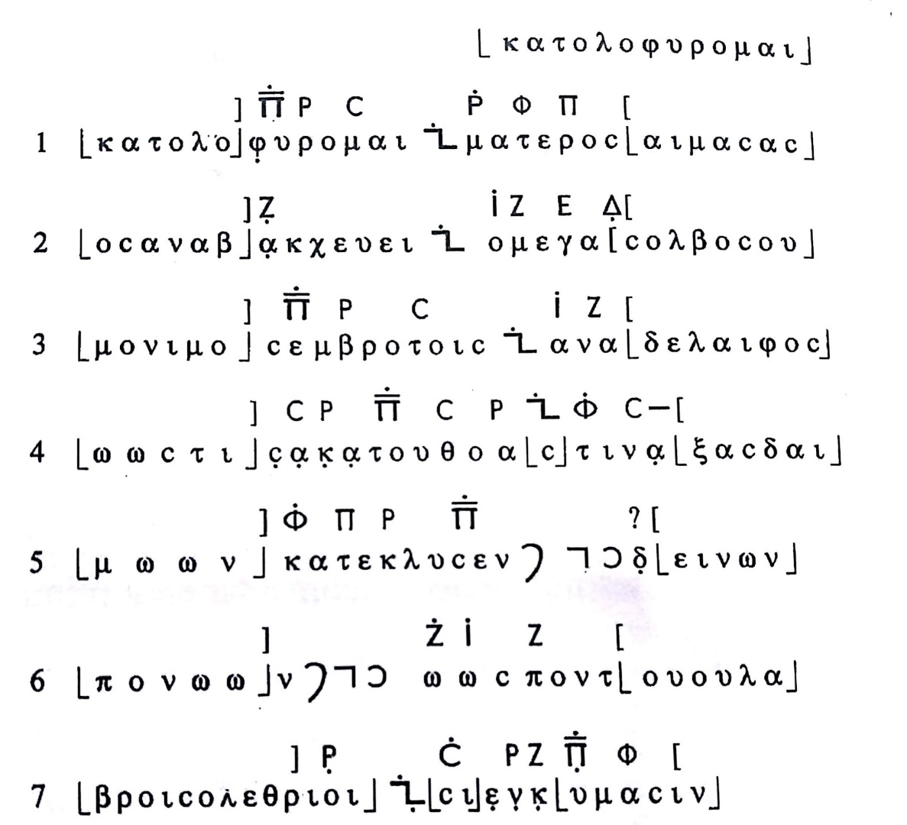
Papiráceos
Fragmento de III a.C. da peça Orestes (Eurípides, V a.C.)
Tradução:
Eu lamento. Eu lamento o sangue da tua mãe, o qual te leva ao frenesi báquico.
Felicidade em demasia não é permanente para os mortais.
É tal como um pedaço da vela de uma nau veloz que um deus chacoalhou e afundou com danos terríveis nas furiosas ondas destrutivas do mar.

Slide 33
Hipóteses interpretativas
Musique de la Grèce antique. Gregorio Paniagua and Atrium Musicae de Madrid. Harmonia Mundia. 1979. (CD)
Music of Ancient Greece. Christodoulos Halaris and instrumental ensemble, vocal soloists. Orata Arangm. 1992. (CD)
Musiques de l’Antiquité Grecque. Annie Bélis and the Kérylos ensemble. K617. 1996. (CD)
Music of the Ancient Greeks by De Organographia (Gayle Neuman, Philip Neuman, William Gavin.) Pandourion Records. (CD) 1997.
Aulos de Posidônia (documentário): https://www.youtube.com/watch?v=qfov0XABObM
Reconstrução de instrumentos
EMA Project:
http://www.emaproject.eu/
Lyravlos:
http://www.lyravlos.gr/authentic-ancient-instruments-en.asp
Bibliografia introdutória recomendada
REINACH, Théodore. A música grega. São Paulo: Perspectiva, 2011.
ROCHA, Roosevelt. Uma introdução à teoria musical na Antiguidade Clássica. Via Litterae, v.1, n.1, 2009, p. 138-164.

Slide 34
Referências
BARKER, Andrew. Greek Musical Writings. 2v. Cambridge: Cambridge University Press, 1989.
______. The science of harmonics in Classical Greece. Cambridge: Cambridge University Press, 2007.
DA RIOS, Rosetta. Aristoxeni Elementa Harmonica. Romae: Typis Publicae Officinae Polugraphicae, Roma, 1954.
HAGEL, Stefan. Ancient Greek Music: a new technical history. Cambrige: Cambridge University Press, 2010.
MATHIESEN, Thomas, J. Ancient Greek Music: a catalogue raisonné of manuscripts. Munique: G. Henler, 1988.
______. Apollo's Lyre: Greek Music and Music Theory in Antiquity and the Middle Ages. Nebraska: University of Nebraska Press, 1999.
MEURSIUS, Johannes. Aristoxenus, Nicomachus et Alypius: Auctores musices antiquissimi hactenus non editi Johannes Meursius nunc primus vulgavit et notas addidit. Brittenburg: Lugduni Batavorum, 1616.
MICHAELIDES, SOLON. The Music of Ancient Greece: an encyclopaedia. Londres: Faber & Fazer, 1978.
PLATÃO. Platonis Opera. Edited by John Burnet. Oxford: Oxford University Press. 1903.
ROCCONI, Eleonora. Mousikè téchne: la musica nel mondo greco. Milão: Educatt, 2004.
TOULIATOS, Diane. Syllabes in the music of the Ancient Greek and Byzantine traditions. The Journal of Musicology, v.7, n,2, 1989, pp. 231-243.
WEST, Martin L. Ancient Greek Music. Oxford: Oxford University Press, 1992.

